Slide 1


论文开题报告模板
Presenters：
诚 朴 勇 毅

Slide 2


CONTENTS
Application
Introduction
相关建议与论文总结
Method

Slide 3

Part1
Introduction

Slide 4
What is the Fourier Transform?
选题背景
关于傅里叶变换，我们已经有许多了解，并且也产生了非常多的讨论。但是我们仍未知道许多关于傅里叶变换的其他有意思的事。

Slide 5
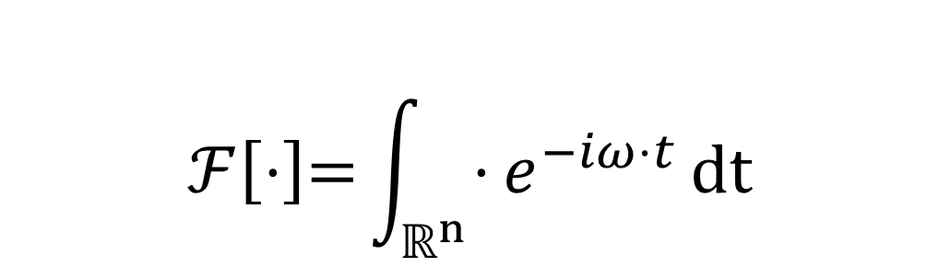
What is the Fourier Transform?
选题背景
我们已经熟知傅里叶变换的一些性质，用法以及计算方法等，所以这里只给出其定义，不过多赘述。
$$ℱ\left[⋅\right]\text{=}\int_{ℝ^{n}}{⋅}e^{−iω⋅t}ⅆt$$

Slide 6
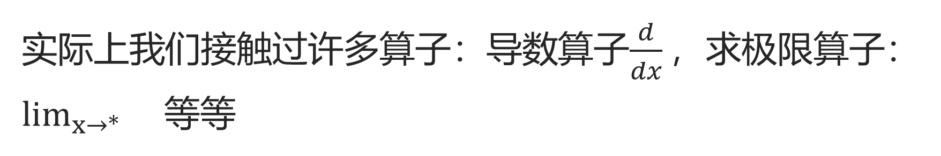
What is the operator？
在数学中，算子指的是函数域到函数域的映射，也就是说是一个把函数映射为函数的映射。一般而言可以写为这样的形式。
$$F=𝒪\left[f\right]$$
实际上我们接触过许多算子：导数算子$\frac{d}{dx}，$求极限算子：$\lim_{x→∗ }{}$等等

Slide 7
What is the operator？
对于傅里叶变换而言，称它为一种算子其实只是重命名了，但是他有什么用呢？
答案并不显然，而是需要一点灵光一闪。

Slide 8
Part2
Method

Slide 9
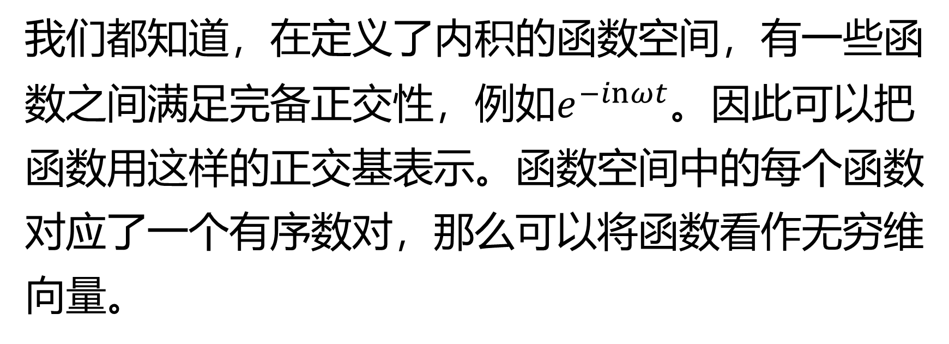
我们都知道，在定义了内积的函数空间，有一些函数之间满足完备正交性，例如$e^{−inωt}。$因此可以把函数用这样的正交基表示。函数空间中的每个函数对应了一个有序数对，那么可以将函数看作无穷维向量。

Slide 10

而傅里叶变换是将一个这样的向量变换为另一个向量的映射。先让我们退化回来，有限的向量想要变成另一个向量需要做什么操作呢？
$$\left(\begin{matrix}1 & 2 \\ 0 & 3\end{matrix}\right)\left({1 \atop 2}\right)=\left({5 \atop 6}\right)$$

Slide 11
那么自然的，傅里叶变化，就被我们视为了一个无穷维的矩阵。并且有趣的是，我们还可以计算这张矩阵的一些数字特征，比方说，特征向量：
$$ℱ[f]=λf$$

Slide 12
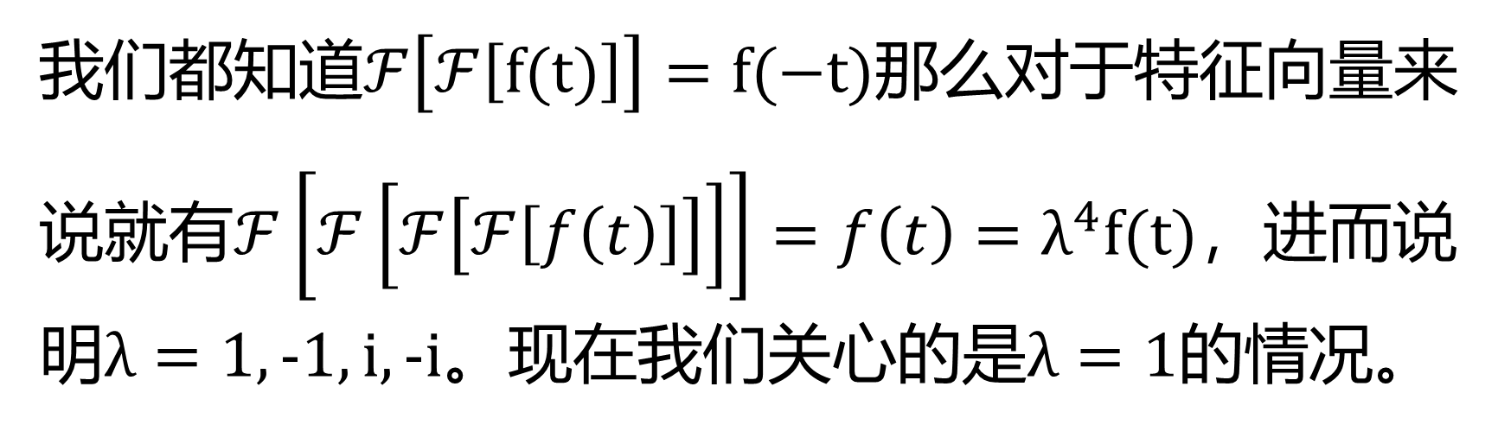
我们都知道$ℱ\left[ℱ\left[f(t)\right]\right]=f(−t)$那么对于特征向量来说就有$ℱ\left[ℱ\left[ℱ\left[ℱ\left[f\left(t\right)\right]\right]\right]\right]=f\left(t\right)=λ^{4}f(t)，$进而说明$λ=1,−1,i,−i$。现在我们关心的是$λ=1的$情况。

Slide 13
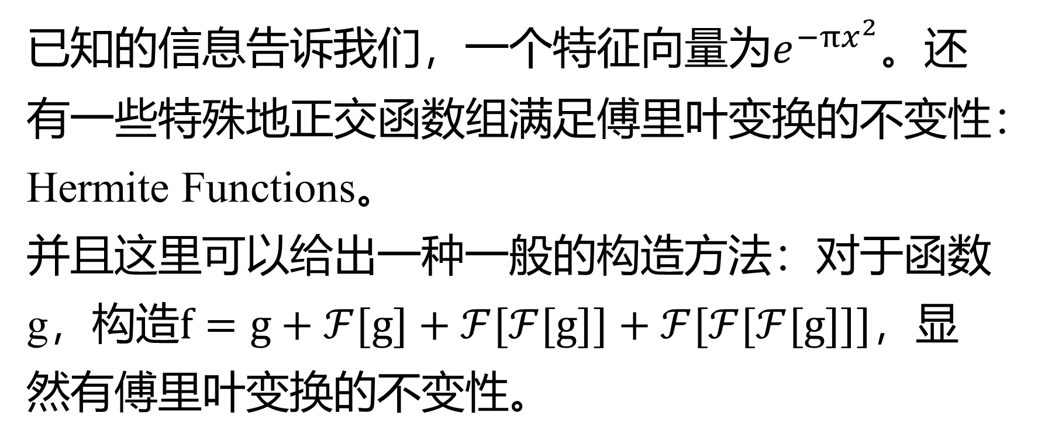
已知的信息告诉我们，一个特征向量为$e^{−πx^{2}}。$还有一些特殊地正交函数组满足傅里叶变换的不变性：Hermite Functions。
并且这里可以给出一种一般的构造方法：对于函数g，构造$f=g+ℱ[g]+ℱ[ℱ[g]]+ℱ[ℱ[ℱ[g]]]$，显然有傅里叶变换的不变性。

Slide 14
在上一章的讨论中，我们已经知道傅里叶变换可以看为一个矩阵作用，考虑到矩阵作用本质是缩放和旋转，而特征值的计算又知道缩放系数是1，因此一个自然的疑问就是傅里叶变换到底旋转了什么。

Slide 15
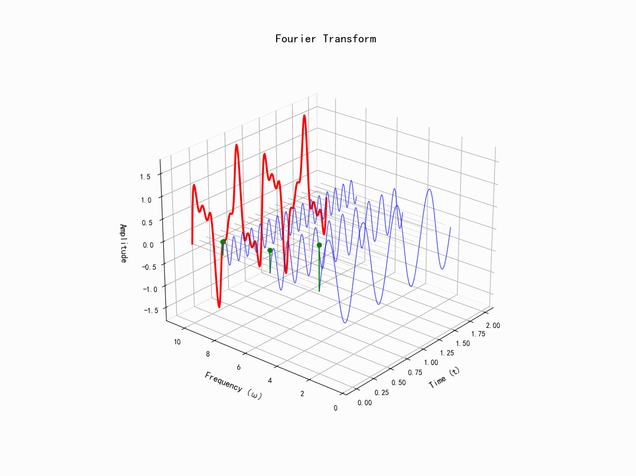

Slide 16
Part3
Application

Slide 17
傅里叶变换提出以来，应用之广泛，在信号处理，图像处理，电路设计和量子力学等领域均发挥了巨大的作用。
我们今天着重介绍傅里叶变换在解决偏微分方程中的作用。

Slide 18
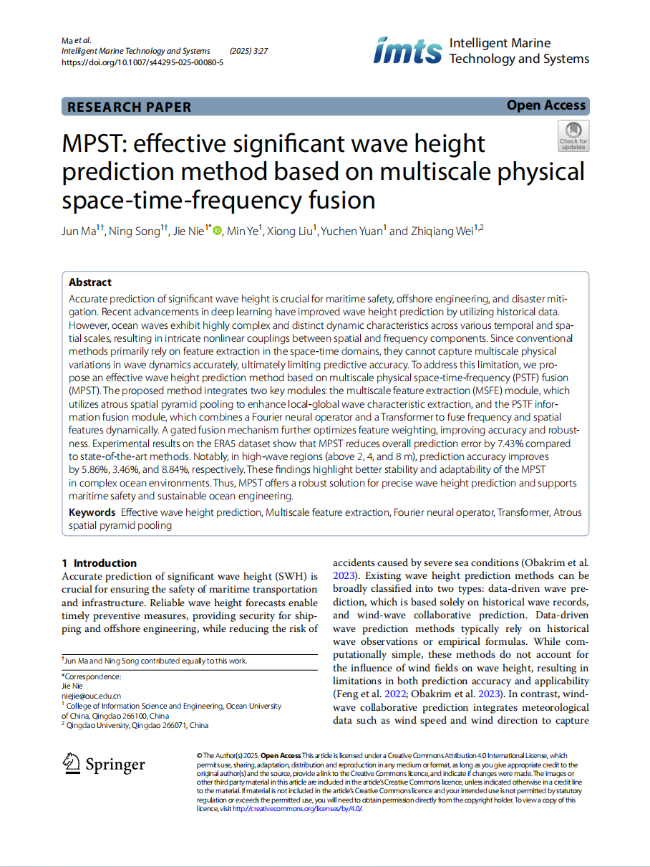
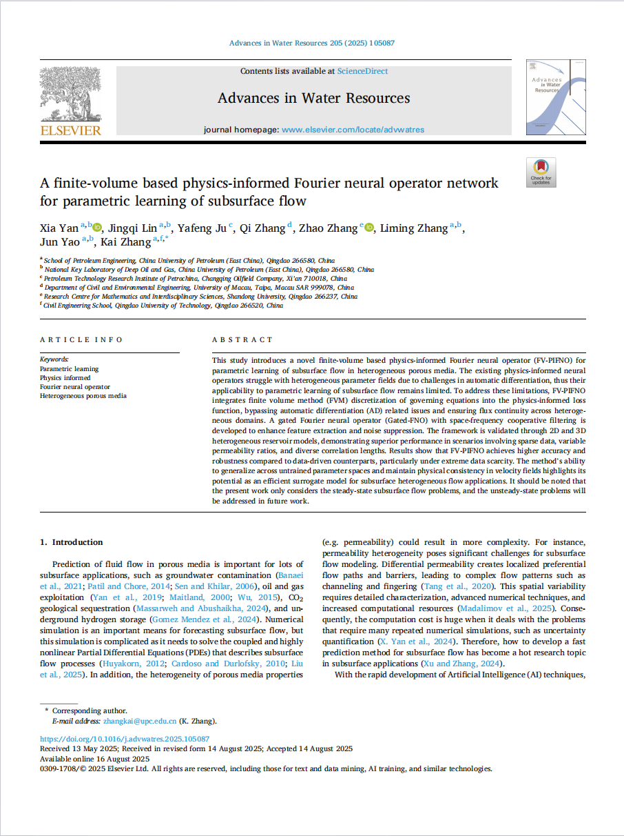
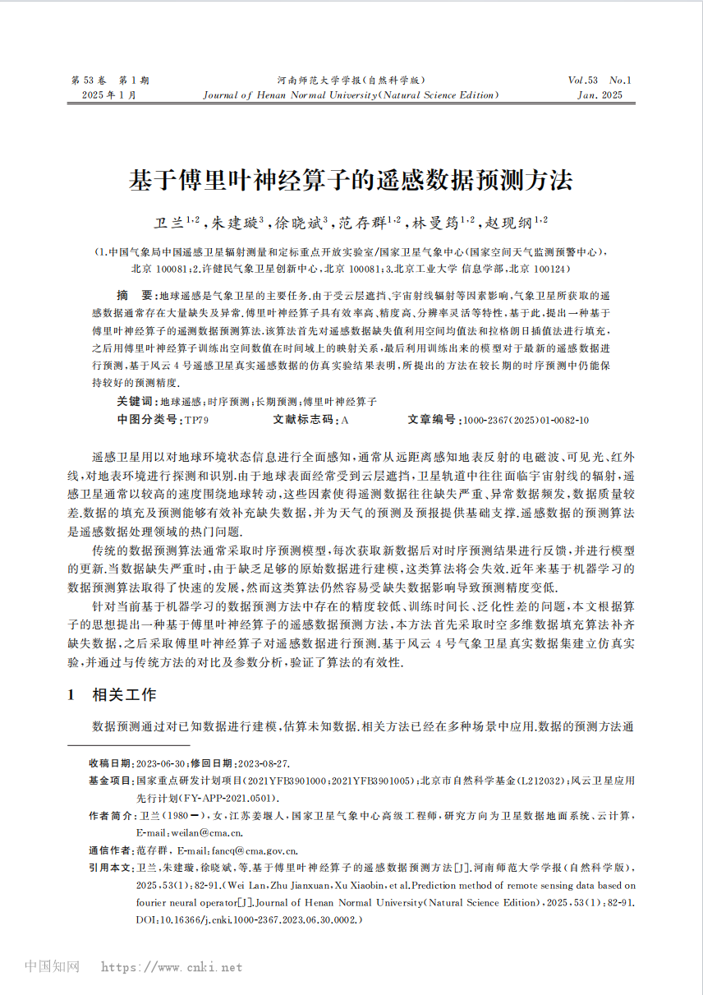
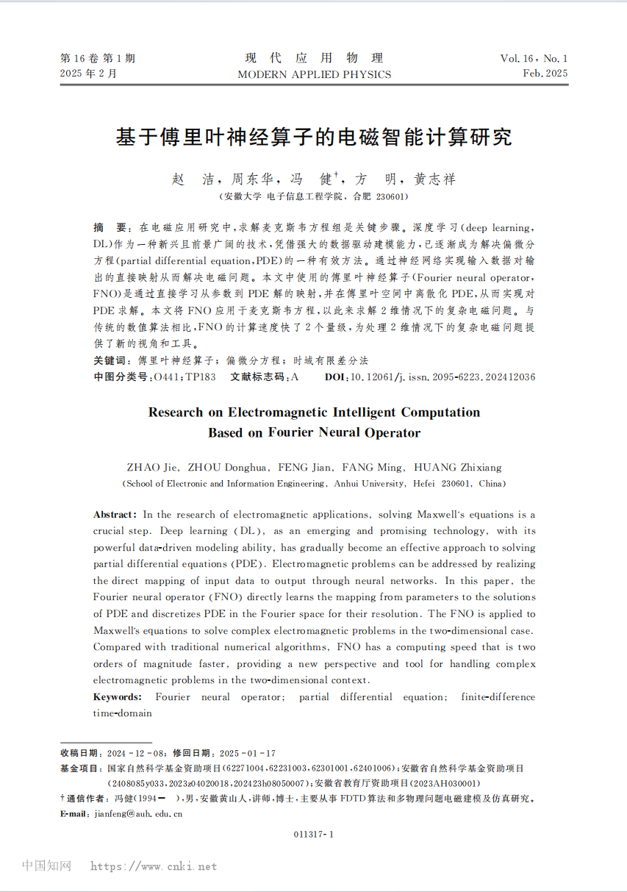
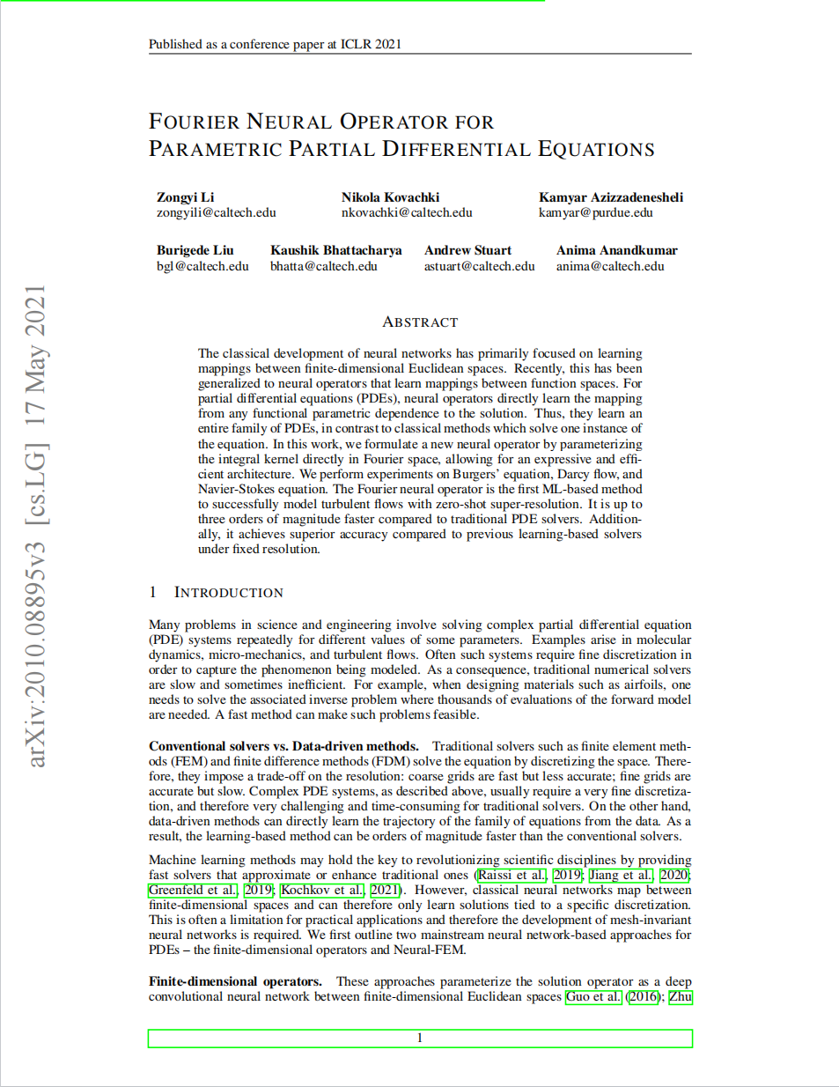
通过傅里叶变换捕捉全局特征，实现函数空间到函数空间的映射，突破传统方法在偏微分方程（PDE）求解、数据预测、信道建模中的效率 / 精度瓶颈，保持网格无关性，适配多尺度、非线性问题。

Slide 19
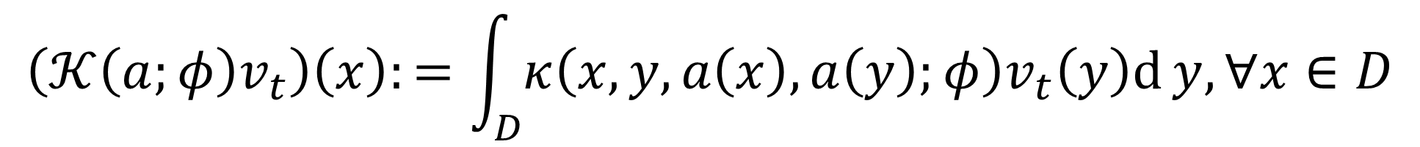
神经算子迭代更新公式
$$v_{t+1}\left(x\right):=σ\left(Wv_{t}\left(x\right)+\left(𝒦\left(a;φ\right)v_{t}\right)\left(x\right)\right),∀x∈D$$
核积分算子定义
$$\left(𝒦\left(a;φ\right)v_{t}\right)\left(x\right):=\int_{D}{κ\left(x,y,a\left(x\right),a\left(y\right);φ\right)v_{t}\left(y\right)\text{d}}y,∀x∈D$$

Slide 20
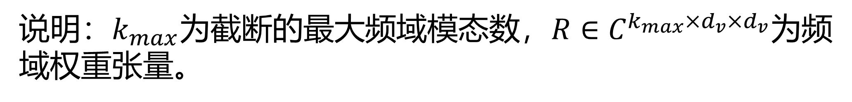
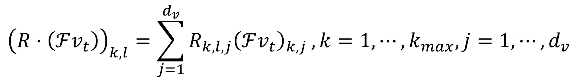
傅里叶积分算子
$$\left(𝒦\left(φ\right)v_{t}\right)\left(x\right)=ℱ^{−1}\left(R_{φ}⋅\left(ℱv_{t}\right)\right)\left(x\right),∀x∈D$$
频域乘法细节
$${\left(R⋅\left(ℱv_{t}\right)\right)}_{k,l}=\sum_{j=1}^{d_{v}}{R_{k,l,j}{\left(ℱv_{t}\right)}_{k,j}},k=1,⋯,k_{max},j=1,⋯,d_{v}$$
说明：$k_{max}$为截断的最大频域模态数，$R∈C^{k_{max}×d_{v}×d_{v}}$为频域权重张量。

Slide 21
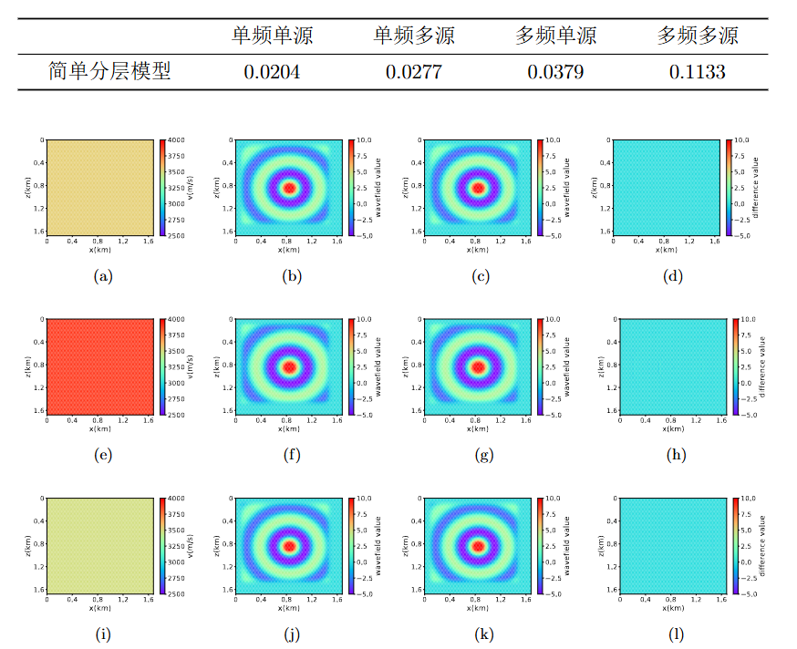
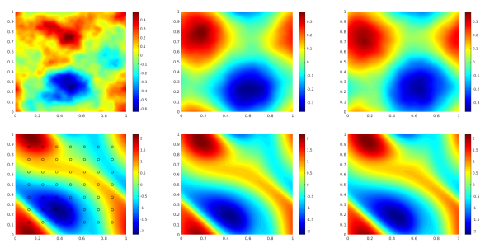
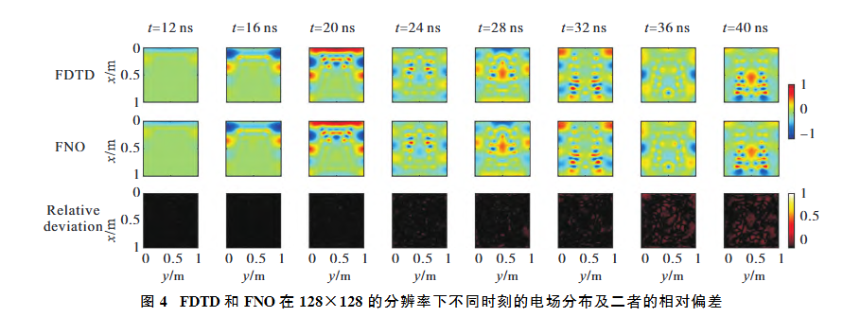
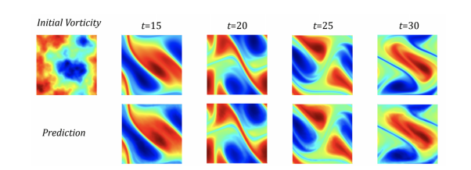

Slide 22
Part4
Prospect

Slide 23
由研究傅里叶算子引出的算子引发的谱理论已然在各个领域有了广泛的应用，
传统AI处理离散的像素，而新一代AI正学习用一个连续函数来完整表达整个三维世界。这从根本上改变了我们对数字内容的存储与交互方式。
核心技术：神经辐射场 (NeRF) 用紧凑的神经网络“记住”场景，生成任意逼真视角。
谱理论应用：傅里叶特征映射 帮助网络学习高频细节，实现惊人的真实感。

Slide 24
附录：参考文献
[1]赵洁,周东华,冯健,等.基于傅里叶神经算子的电磁智能计算研究[J].现代应用物理,2025,16(01):178-182+219.DOI:CNKI:SUN:YYWL.0.2025-01-017.
[2]黄方方.基于深度学习的光纤信道建模与非线性均衡研究[D].电子科技大学,2024.DOI:10.27005/d.cnki.gdzku.2024.000427.
[3]卫兰,朱建璇,徐晓斌,等.基于傅里叶神经算子的遥感数据预测方法[J].河南师范大学学报(自然科学版),2025,53(01):82-91.DOI:10.16366/j.cnki.1000-2367.2023.06.30.0002.
[4]潘代英.基于神经算子的频率域声波方程数值模拟[D].贵州大学,2024.DOI:10.27047/d.cnki.ggudu.2024.001881.
[5]Ma, J., Song, N., Nie, J. et al. MPST: effective significant wave height prediction method based on multiscale physical space-time-frequency fusion. Intell. Mar. Technol. Syst. 3, 27 (2025).
[6] Xia Yan, Jingqi Lin, Yafeng Ju, Qi Zhang, Zhao Zhang, Liming Zhang, Jun Yao, Kai Zhang,A finite-volume based physics-informed Fourier neural operator network for parametric learning of subsurface flow,Advances in Water Resources,Volume 205,2025,105087,
[7] Li Z, Kovachki N, Azizzadenesheli K, et al. Fourier neural operator for parametric partial differential equations[J]. arXiv preprint arXiv:2010.08895, 2020.
[8] Gemini-2.5-pro.

Slide 25
附录：代码
https://github.com/ASwallow/Plotting-code-and-PPT-for-a-report.git

Slide 26
西北农林科技大学2024级XX学院
演示完毕 感谢聆听！
副标题：XX学位研究生论文答辩材料
答辩人：微信
导师：西农球知道

